Slide 1
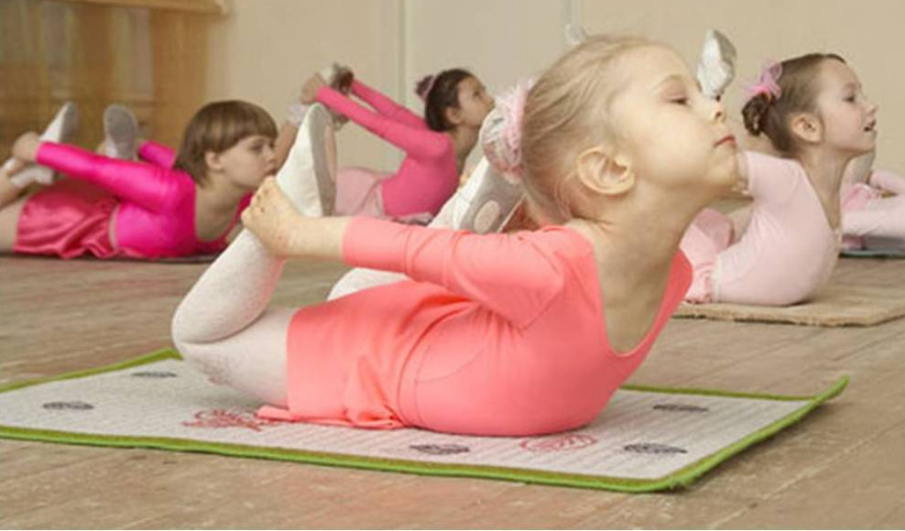
«Игровой стретчинг как здоровьесберегающая технология в детском саду»
Выполнила: воспитатель
Абильдинова М.Т.

Slide 2
“До тех пор, пока позвоночник гибкий – человек молод, но как только исчезнет гибкость – человек стареет” (Индийские йоги)
Значение стретчинга

Slide 3
Понятие стретчинга
Стретчинг – реализация игровых возможностей в целях оздоровления и развития дошкольника.
Игровой стретчинг – это творческая деятельность, при которой дети живут в мире образов.

Slide 4
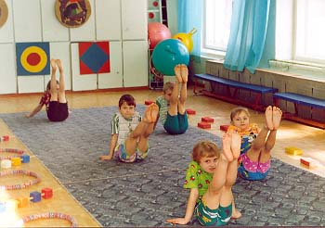
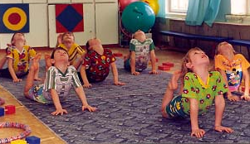
Стретчинг для детей
Игра - ведущий вид деятельности дошкольника.
Упражнения стретчинга носят имитационный характер и выполняются по ходу сюжетно-ролевой игры, состоящей из взаимосвязанных игровой ситуаций, заданий, упражнений, подобранных таким образом, чтобы содействовать решению оздоровительных и развивающих задач.

Slide 5
Структура занятия
Второй (основной) этап
Первый (вводный) этап
Третий (заключительный) этап

Slide 6
Занятия проводятся в проветренном и чистом помещении на протяжении 30 минут (для дошкольников). В младшей группе - по 15-25 минут; в средней группе – по 20-30 минут; в старшем дошкольном возрасте – по 25-35 минут. (А. И. Назарова). Дети должны быть одеты легко, без обуви, и занимаются на ковриках.

Slide 7
Первый (вводный) этап
На первом (вводном) этапе необходимо выяснить, готовы ли дети и родители к возможным трудностям. В первой части занятия проходит разогрев мышц, подготовка организма к работе. Дети выполняют упражнения в различных видах ходьбы, бега, прыжков, для укрепления свода стопы, координации движений, ориентации в пространстве, развития внимания.
Вводная часть длится: в младших группах 2-4 минуты, в средней — 3-5 минут, в старшей — 4-6 минут.

Slide 8
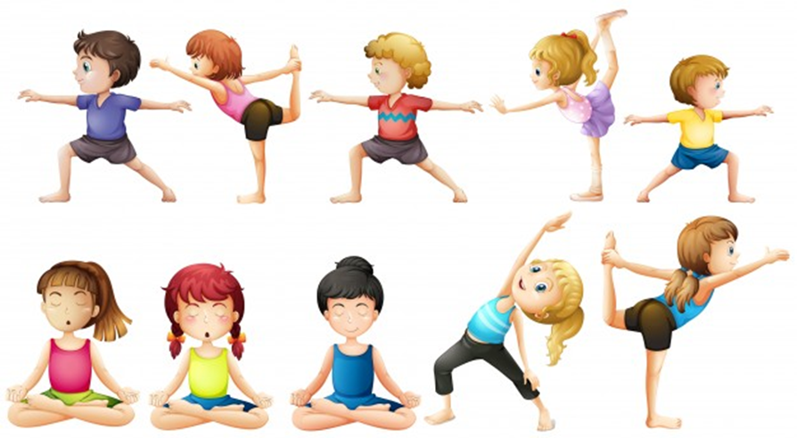
Второй (основной) этап
Второй (основной) этап длится: у младших групп — 15 минут, у средних и старших — 20 минут. На занятии можно использовать упражнения, подобранные на укрепление и растяжку всех групп мышц. Подбирая названия упражнениям, дети учатся сопоставлять, вспоминать персонажей сказок, повадки животных и птиц.

Slide 9
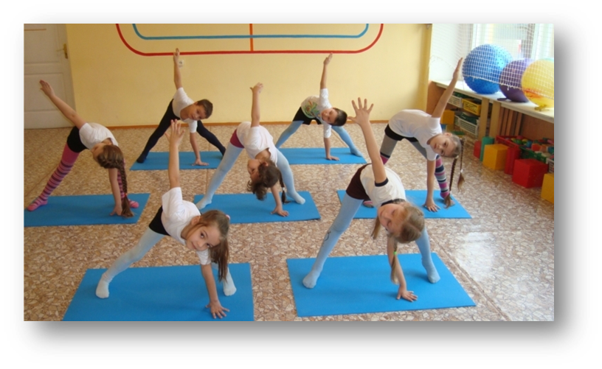
Упражнение «Солнышко»
- помогает растянуть боковые мышцы туловища, сохраняет гибкость позвоночника, подвижность тазобедренных суставов.
И.П. – широкая стойка, правая стопа развёрнута наружу, руки в стороны.
1- 4 - на выдохе наклоняться вправо, пока правая рука не коснётся пола, левая рука вытянута вверх;
5-8- стоять в наклоне;
9-12- медленно выпрямиться.
То же в другую сторону, развернув другую стопу, по 2 раза в каждую сторону.

Slide 10
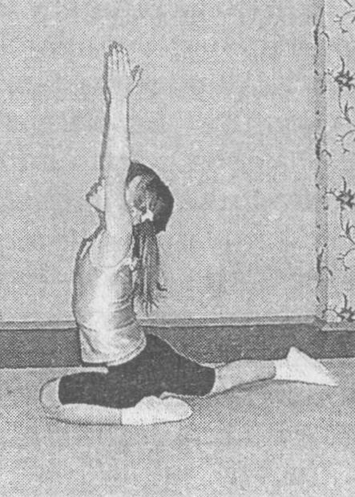
Упражнение «Самолёт взлетает»
- укрепляет мышцы спины, развивает подвижность тазобедренных и плечевых суставов.
И.П. - сидя на коленях, руки вдоль туловища.
1- выпрямить назад правую ногу, сесть на левую пятку /вдох/;
2- руки поднять в стороны, позвоночник вытянуть вверх /выдох/;
3 - руки поднять вверх, спина прямая, позвоночник вытянуть вверх /вдох/;
4- руки опустить вниз, правую ногу вернуть в и.п.
То же другой ногой, по 2 раза на каждую ногу.

Slide 11
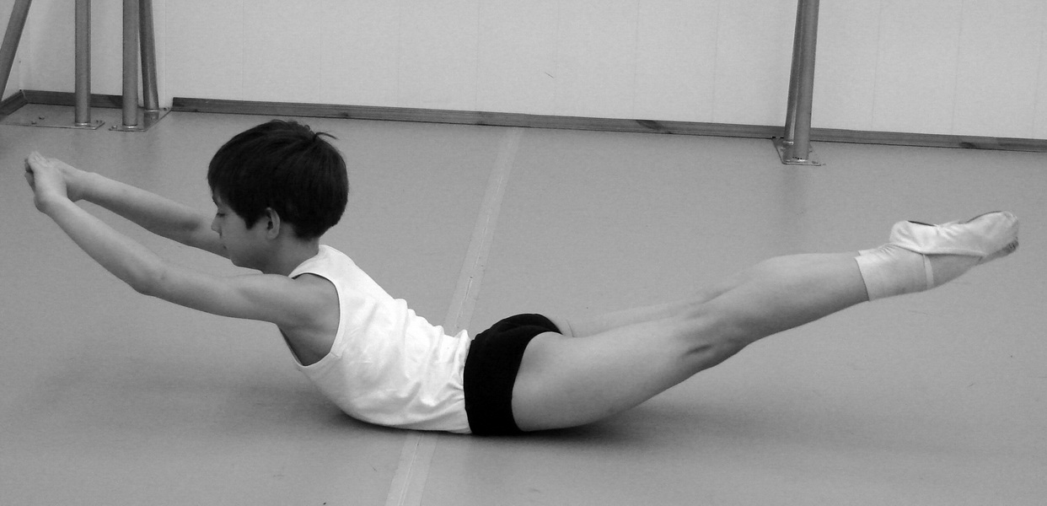
Упражнение «Лодочка»
- укрепляет мышцы спины, брюшного пресса.
И.п. – лёжа на животе, руки вытянуты вперёд.
1- 8 – отрываем руки и ноги от пола, смотрим вперёд;
9 – 12 – возвращаемся в и.п.
Повторяем 3-4 раза.

Slide 12
Упражнение «Дуб»
- укрепляем мышцы спины, ног.
И.П. – широкая стойка, стопы параллельно, руки опущены вдоль туловища.
1- 2 - поднять руки вверх ладонями друг к другу;
3-4 - полуприсед, ноги крепко упираются в пол;
5-8- стоять в полуприседе;
9-12 - И.П.
Повторить 4 раза.

Slide 13
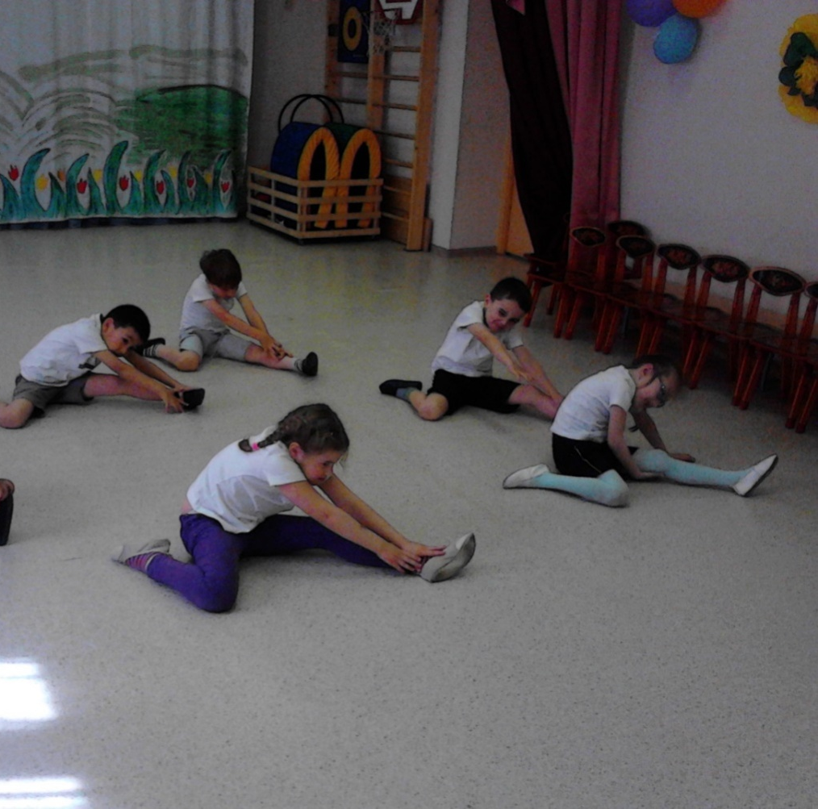
Упражнение «Сорванный цветок»
- растягивание мышц ног и спины.
И.П. – сидя на полу, правая нога прямая, вытянута вперёд, левую ногу согнуть назад, колено отвести в сторону.
1- медленно поднять руки вверх, вытянуть позвоночник;
2– 4 - наклониться к прямой ноге, коснуться лбом колена, тянуться руками к пальцам ног, нога прямая;
5- 6- выпрямиться, вытянув позвоночник вверх, потянуться;
То же на другую ногу, 3-4 раза на каждую ногу.

Slide 14
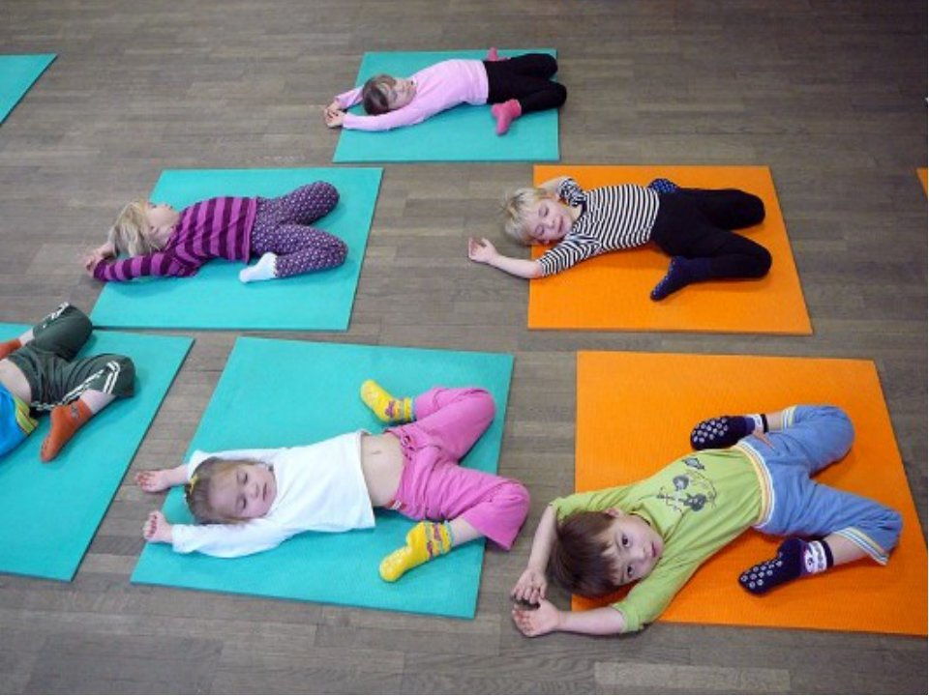
Упражнение «Морская звезда»
- растягивание мышц бёдер.
И.П. – стоя на коленях, руки опущены вдоль туловища.
1- сесть на пол между стоп, руки в упоре сзади;
2- передвигая руки назад лечь на спину;
3-4 - колени развести в стороны, руки в стороны.
Лежать 10 сек. Медленно встать, выпрямить одну ногу, затем другую, расслабить.

Slide 15
Третий (заключительный) этап
Третий (заключительный) этап длится: в младшей группе 5-10 минут, в средней — 4-6 минут, в старшей и подготовительной — 4-6 минут.
В данной части занятия решается задача восстановления организма после физических нагрузок. Нужно использовать релаксационные упражнения на расслабление всего тела.

Slide 16
Принципы выполнения упражнений игрового стретчинга
Основные правила стретчинга, которые я выполняла в течение всего занятия
наглядность;
доступность;
систематичность;
закрепление навыков;
индивидуально-дифференциальный подход;
сознательность.
разогрев перед упражнениями и спокойное дыхание;
медленное и плавное выполнение упражнений;
«правило ровной спины» - следите за осанкой, т.к. сгорбленность уменьшает гибкость;
растяжка должна выполняться систематически и симметрично для обеих сторон тела.

Slide 17
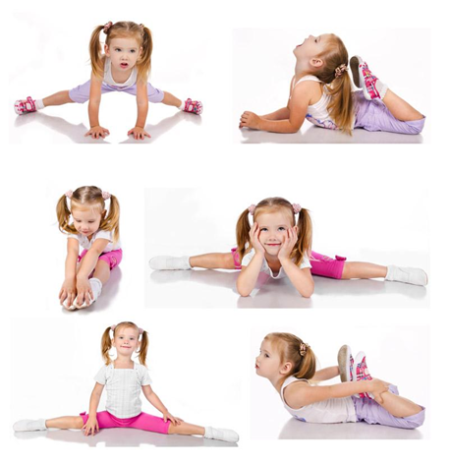
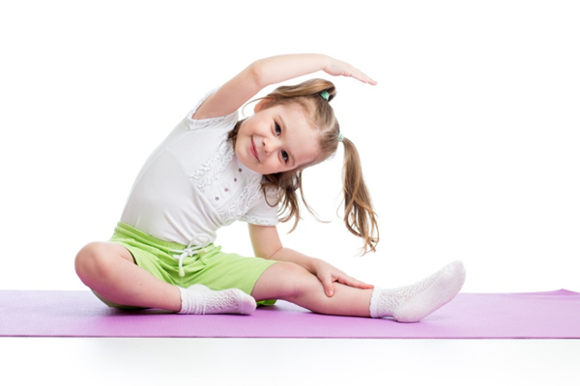
Таким образом, у методики игровой стретчинг – есть преимущество перед другими видами физической активности, ведь игра – ведущий вид деятельности дошкольника. Следовательно, можно утверждать, что оздоровительная методика «Игровой стретчинг» способствует воспитанию основ здоровьясбережения, а также устойчивой потребности в двигательной активности.

Slide 18
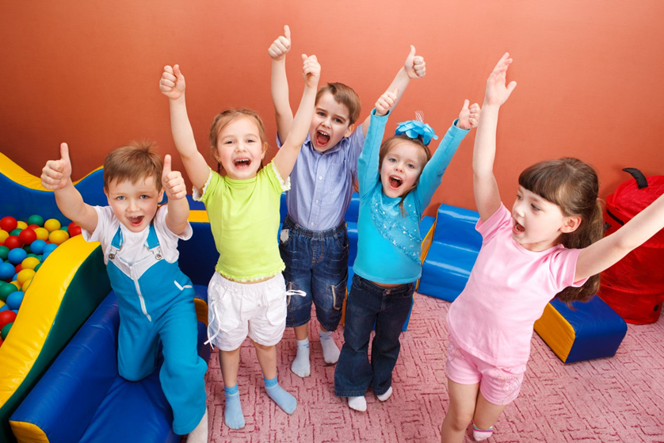
Спасибо за внимание!

